Slide 1
ИНОВАЦИОННЫЙ ПОДХОД к использованию технических средств обучения в образовательном процессе

Slide 2
Концевой Михаил Петрович kmp@brsu.by

Slide 3
Disclaimer
Всё сказанное и показанное является исключительно плодом Вашего собственного воображения

Slide 4
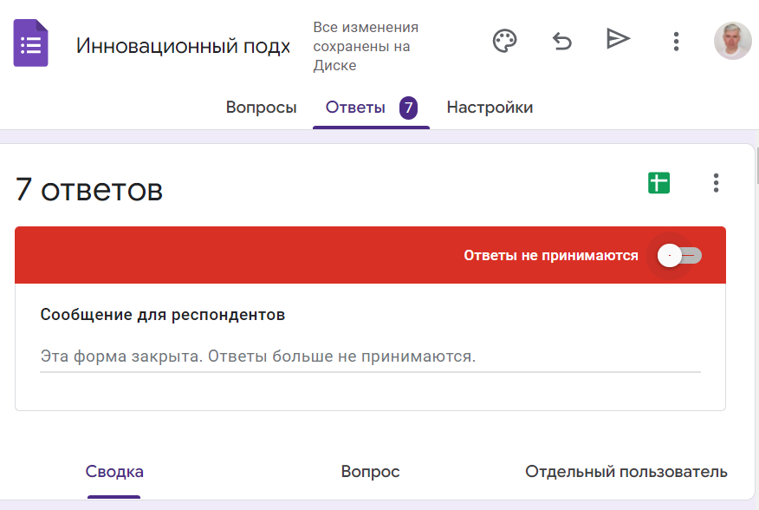
Наш опрос )

Slide 5
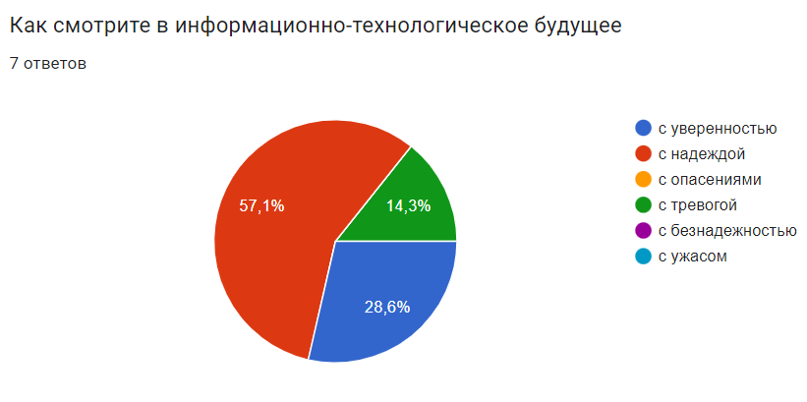
Наш опрос )

Slide 6
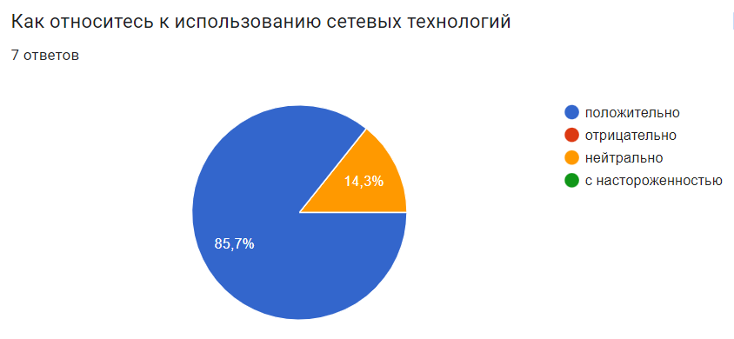
Наш опрос )

Slide 7
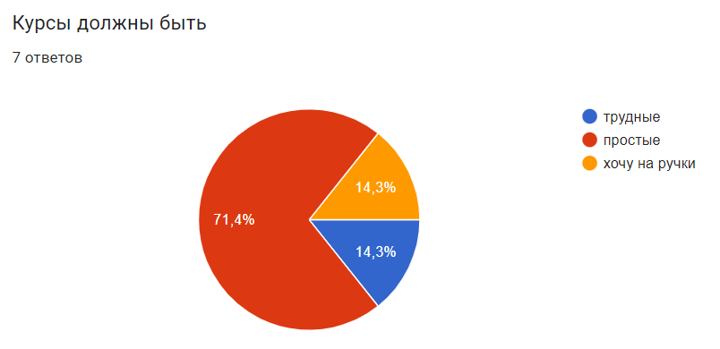
Наш опрос )

Slide 8
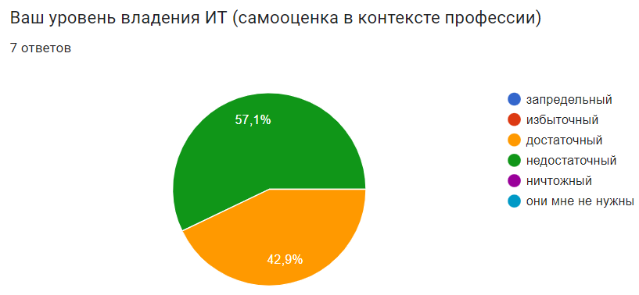
Наш опрос )

Slide 9
Предложение )
Разрыв между желаемым и действительным настолько огромен, что может быть научимся чему-нибудь малому, но конкретному? Или хотя бы поищем смысл и вектор?

Slide 10
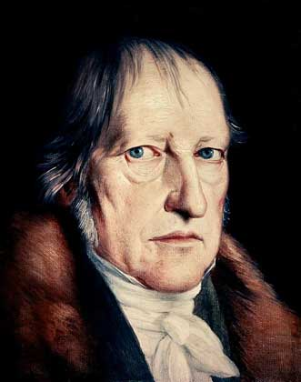
Про разрыв
Все действительное -разумно, все разумное - действительно Г.В.Ф. Гегель Основы философии права. Берлин, 1821

Slide 11
Машины желания
механизмы производительного характера желаний для единицы (актора) массового общества

Slide 12
К вопросу о реальности
Две парадигмы образования:
Освоение статической реальности
Конструирование динамической реальности:
eXtended Reality (XR)
Virtual Reality (VR)
Augmented Reality (AR)
Augmented Virtuality (AV)
Hybrid Reality (HR).
Mixed Reality (MR)
Immersive reality (IR)

Slide 13
Disclaimer
Всё сказанное и показанное является исключительно плодом Вашего собственного воображения

Slide 14
Только вообразите себе!
Малое, но конкретное?
Гугл Формы (Яндекс Формы)
Цифровой сторителлинг (от которого все пищат в Калифорнии))
+ «Анекдоты» об эфективном применениии инновационных образовательных технологий

Slide 15
Только вообразите себе!
Или хотя бы поищем смысл и вектор?
Этим и занимаемся на малом и конкретном
Смысл – выживание человека в постчеловеческом социуме !
Вектор – Зима (пост- и мета-…)!

Slide 16
Малое и конкретное )
Вопрос (что должен был спросить у Вас kmp, но не догадался это сделать) и Ваш ответ на него
Какие технологии вы используете? И используете ли вообще? Почему?
Спрашивал, просил ответить в ST

Slide 17
Умные вопросы и ответы
Как подготовиться к «зиме»?
Ответ в «вопросе»:
Своевременное получение Колледжем лицензий по преподаваемым дисциплинам

Slide 18
Умные вопросы и ответы
Что делать?
Ответ в «пожелании»:
"Делай, что должен..."

Slide 19
kmp-отсебятина

Slide 20
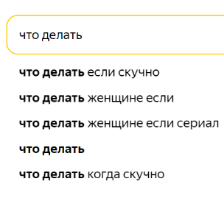

Slide 21
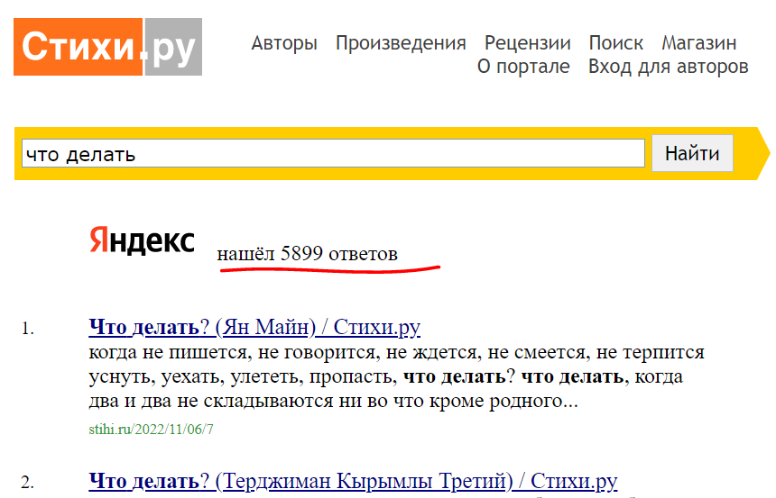
57 149 077 стихов от 891 532 авторов

Slide 22
Кто виноват? Что делать? С чего начать?
Вера Солодова
……………………..
...Если сам себя ругаешь -
Можешь многое исправить!
Коль виновны все другие -
Не исправишься вовек!

Slide 23
Умный вопрос
В чём отличие постинформационного общества от информационного

Slide 24
Информация?
Информация - наиболее общая философская категория (наряду с материей, пространством, временем, энергией).
Информационную составляющую имеют все объекты и процессы.
Сама информация определяется различно (более 200 определений), в зависимости от способа и предмета изучения.

Slide 25
Данные
представление информации в формализованном виде, пригодном для передачи и обработки в некотором информационном процессе.
могут подвергаться обработке, и результаты обработки фиксируются в виде новых данных.

Slide 26
Информация (другая)
результат преобразования и анализа данных (сведений, которые хранятся на определенных носителях)
Информация появляется в результате обработки данных при решении конкретных задач.

Slide 27
Информация и данные
Информация I
Данные
Информация II

Slide 28
Информация: два значения
Онтологическое (атрибут любого бытия, который может быть формализован в данных)
Эпистемологическое (семантическое наполнение формализованных данных в процессе познания)

Slide 29
Данные
Формализованная (и, обычно, закодированная) информация
Постинформационные сообщества … сообщества основанные на данных

Slide 30
С чего начать
В век нетепла и непонимания
Найдите минуточку для обнимания!
Женщине просто необходимо
Взять себя в руки того, кем любима,
Тогда вы крылаты и невесомы,
И ладится все на работе и дома.

Slide 31
Счастья Вам!

